Slide 1
¿Que es SIG?
Parte 1: Fundamentos
Clase: Sensoría Remota

Slide 2
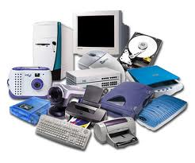
¿Que es SIG?
Sistemas de Información Geográfica→ Existen diferentes formas de definirlo:
Por componentes (hardware y datos),
Funciones (consulta de datos espaciales) o
Como una rama de tecnologías de información.

Slide 3
¿Que es SIG?
Definición Funcional→ Una colección de hardware y software usado para:
Capturar,
Guardar,
Analizar Y
Desplegar elementos e información geográfica.

Slide 4

¿Que es SIG?
Por sus componentes o elementos: hardware, software, datos, aplicaciones y personas (redes*).
Los últimos tres elementos son muchas veces tomados por sentado, sin embargo constituyen gran parte del costo del sistema (desarrollo de bases de datos y análisis).

Slide 5
¿Que es SIG?
Definición Taxonómica: Los SIG son aplicaciones digitales que trabajan con información espacial.
 | Dibujo Cartográfico | Digitalización Mapas | Sist. Manejo de Base de Datos | Análisis de Mapas | Proceso de Imágenes | Sistema Estadístico
Atlas Electrónico | X
Dibujo Asistido por Computadora (CAD) | X | X
Manejo de Instalaciones | X | X | X
Mapeo Automatizado | X | X | X
SIG | X | X | X | X
Análisis Geográfico | X | X | X | X | X | X

Slide 6
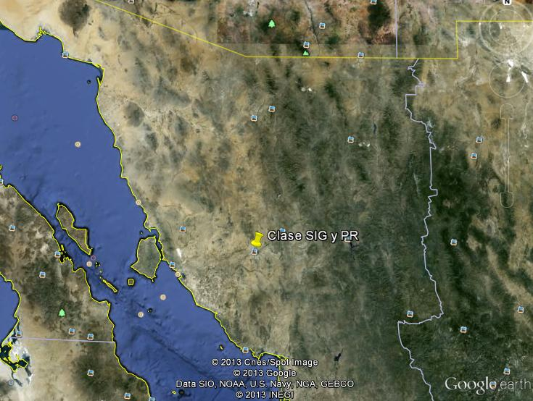
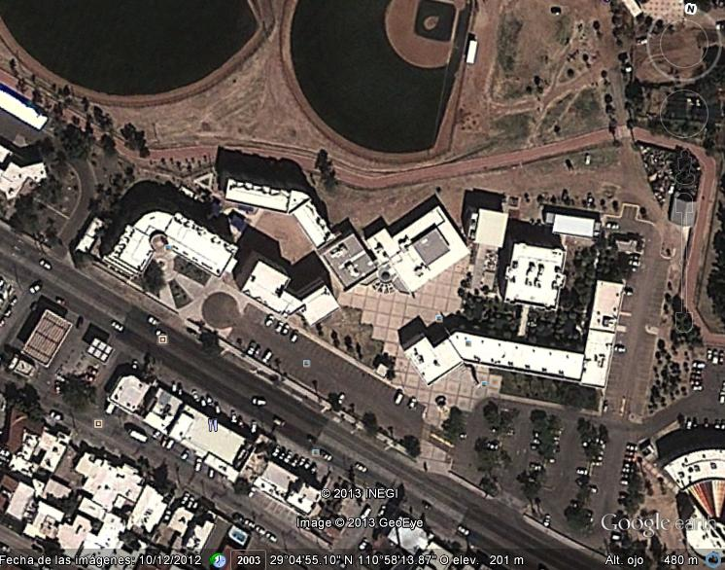
¿Cual es la importancia de los SIG?
Casi todo lo que sucede…sucede en algún lugar. Los SIG nos ayudan a capturar y mapear donde suceden las cosas en la superficie terrestre.
Por qué nos interesa saber dónde suceden las cosas? Cuáles son los tipos de problemas que se pueden resolver? (Salud, Manejo de recursos naturales, transportación, etc.)

Slide 7
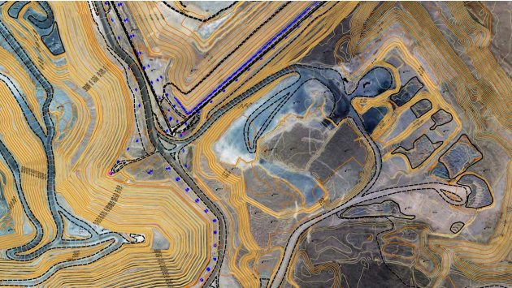
¿Cual son algunas de las aplicaciones del SIG?
Mediante el uso de una coleccione especifica de herramientas de análisis, los SIG son utilizados para generar ciencia y resolver problemas prácticos.
Algunas de las aplicaciones de problemas cotidianos y comunes (no aptos para biólogos):
-Transportación (planificación y navegación)
-Comercio (planeación de ubicación, rutas de acceso)
-Minería - Industria

Slide 8
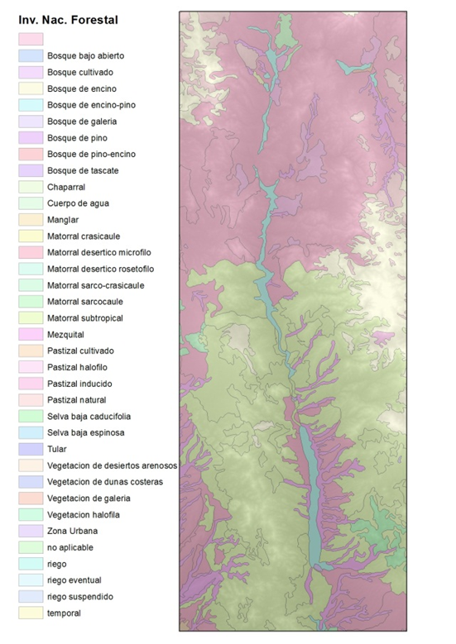
¿Cual es la importancia de los SIG?
Aplicaciones en materia de mapeo de objetos (apto para biólogos y otras carreras… afines):
Inventarios de recursos naturales (ej. vegetación y suelos).
Inventario de formación geológica y/o climatología.
Mapeo de población y vivienda (de nuevo un censo e inventario).

Slide 9
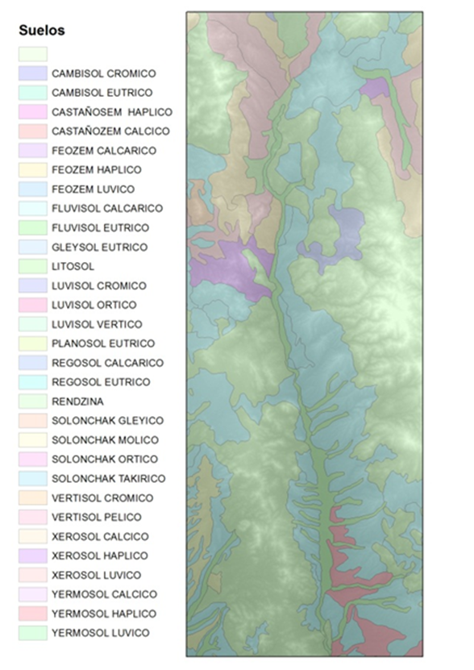
¿Cual es la importancia de los SIG?
Los SIG pueden manejar dos tipos de información (dos tipos de modelo) en lo referente al despliegue y análisis.
Aplicaciones en medición de atributos por análisis vectorial:
Una de ellas es la información vectorial, para la cual vemos un ejemplo en el mapa geológico.

Slide 10
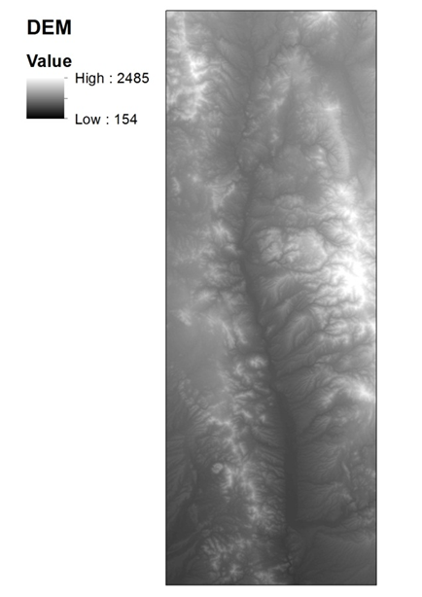
¿Cual es la importancia de los SIG?
Aplicaciones en medición de atributos por imágenes o modelos continuos:
Percepción remota→ Análisis espectral de la vegetación y su distribución en el paisaje, o bien→ Análisis espectral de componentes geológicos y su distribución espacial)
Modelos del paisaje o del terreno (ej. modelos de elevación digital)

Slide 11
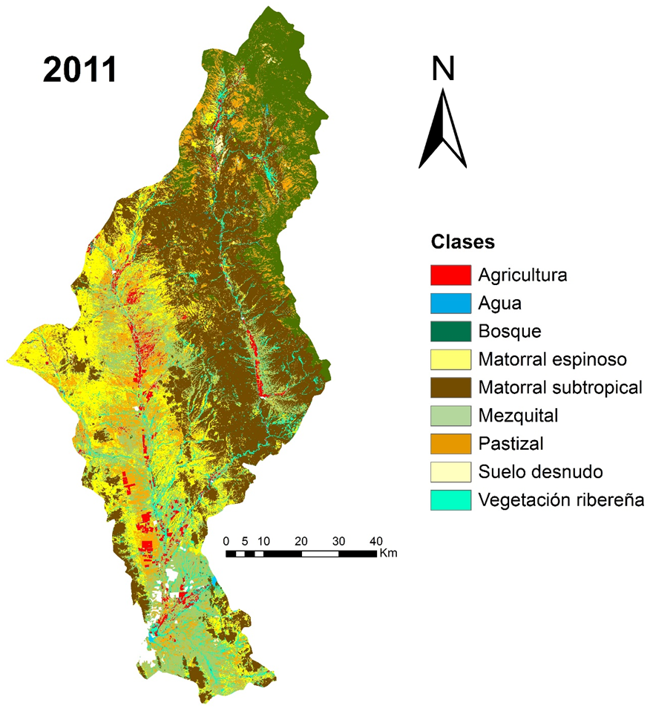
¿Cual es la importancia de los SIG?
¿Generación de nuevo conocimiento?
Mapas de uso de suelo…
Productividad en la vegetación…
Importante en las ciencias de la biología y la ecología.
Méndez y Romo et al. 2016

Slide 12
Evolución de los SIG
El concepto actual de SIG y su forma de uso tiene sus comienzos en los 60`s (geólogos, arquitectos de paisaje y geógrafos).
El primer SIG reconocido es denominado CGIS (Canada Goegraphic Informacion System) desarrollado por Roger Tomlinson entre 1964 y 1971.
Rápido desarrollo in Informática y procesamiento de datos = rápido desarrollo de los SIG.

Slide 13
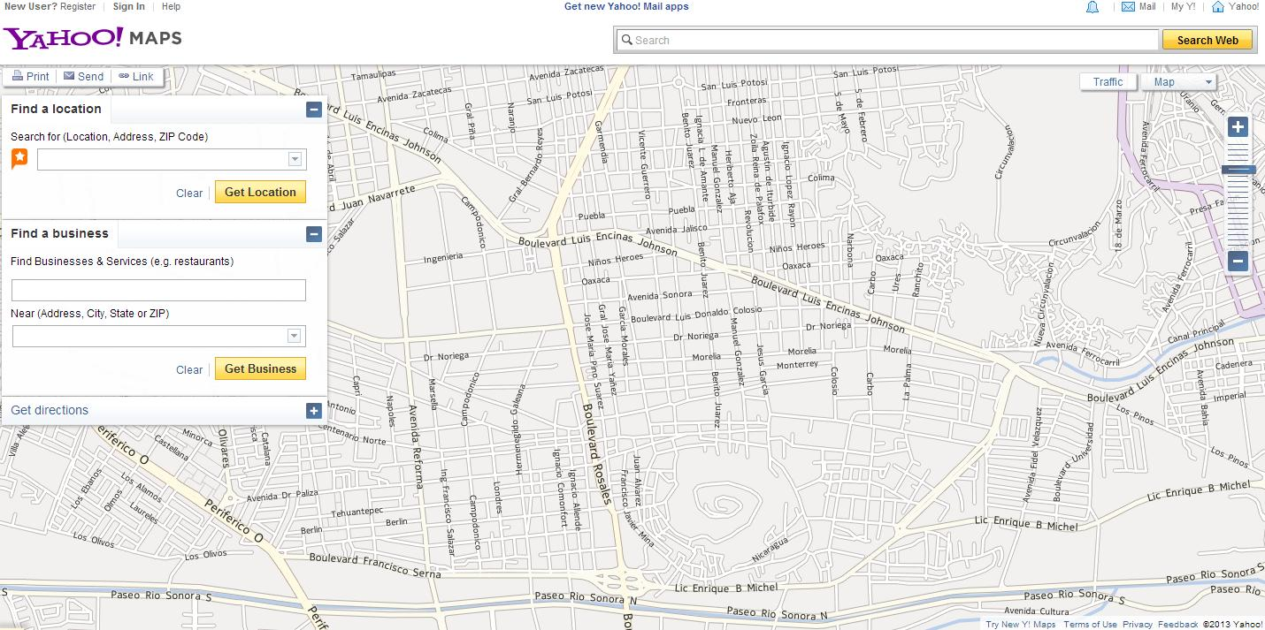
Tendencias Actuales
Incremento en potencial de procesamiento y de servicios web =
1) desarrollo de aplicaciones de SIG para sitios web (eg. Google maps, Yahoo maps)
2) desarrollo de aplicaciones móviles (eg. GPS con mapas precargados, aplicaciones móviles para obtener direcciones)

Slide 14
Tendencias Actuales
Bloom de desarrollo de software.
Environmental Systems Research Institute (ESRI)→ ArcGIS.
- Producción de aplicaciones para múltiples plataformas.
- Para equipos de escritorio: ArcView, ArcInfo Editor, ArcInfo Profesional.
 | ArcView | ArcInfo Edito | ArcInfo Profesional
Acceso a datos | X | X | X
Mapeo | X | X | X
Personalización | X | X | X
Consulta espacial | X | X | X
Edición simple de elementos | X | X | X
Edición avanzada de capas de información y bases de datos |  | X | X
Geoprocesamiento avanzado |  |  | X
Conversión de información |  |  | X
Workstation (programación de tareas) |  |  | X

Slide 15
Ciencia de la Información Geográfica
Los SIG son herramientas para el uso de información geográfica sin embargo estos se desarrollan bajo premisas de ciencias de la información geográfica.
Definición: El uso científico y el estudio de métodos y herramientas para capturar, almacenar, distribuir, analizar, desplegar y explotar la información geográfica.

Slide 16
El concepto de espacial:
Tres dimensiones lineales y una cuarta dimensión sin una barrera definida en nuestro dominio (espacio-tiempo).
Es fundamental tener la noción del concepto para entender que todo pasa en un lugar y en un tiempo.
Los SIG usan el concepto de espacio y el concepto de tiempo en cualquier lugar, no solo en la tierra o en su superficie.

Slide 17
Valor Científico
Los SIG nos ayudan a saber cómo funciona el mundo y n solamente como se ve. Esto son ayuda a predecir escenarios.
Mediante el uso de SIG nosotros podemos combinar el saber científico con información específica de cada lugar, de tal manera que constituye una gran herramienta para manejo de recursos.

Slide 18
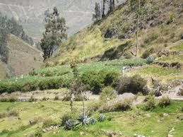
Facilitando nuestra vida…
Algunos ejemplos de la vida cotidiana:
Planeación de rutas usando vialidades (tiempo real)
Ubicación de negocios
Más apegado a su corazón?
Manejo de recursos naturales
Modelación de hábitat
Modelación de preferencias de hábitat
Diseño de Parques nacionales y ANP

Slide 19

SIG e Industria
Software (desarrollo): ESRI, LEICA, ENVI, etc.
Datos: Desarrollo de bases de datos y captura de información de toda índole.
Servicios: ubicación, planeación, modelación, proyección, etc.

Slide 20
Tener en cuenta cuando se usan los SIG:
Bases para diferencia problemas espaciales:
-Escala: local, regional, global.
-Propósito: ej. divisiones políticas vs distribución de especies.
-Tiempo en el que suceden o sucederán: planeación de tala de bosques, redistribución e placas tectónicas, monzón de verano, etc.
El usuario define el uso de los SIG ya que estos constituyen una herramienta de análisis.

Slide 21
En Resumen…
Que es un SIG?
-Colección de hardware y software con aplicaciones los cuales necesitan gente, datos para poder llevar a cabo su función…
¿La cuál es?
-capturar, guardar, analizar y desplegar elementos e información geográfica.
Tiene limitaciones
Aplicación, la define el usuario

